Slide 1
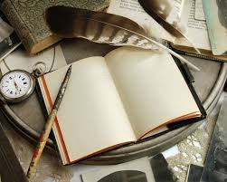

فرسان مـــايو
2017

Slide 2
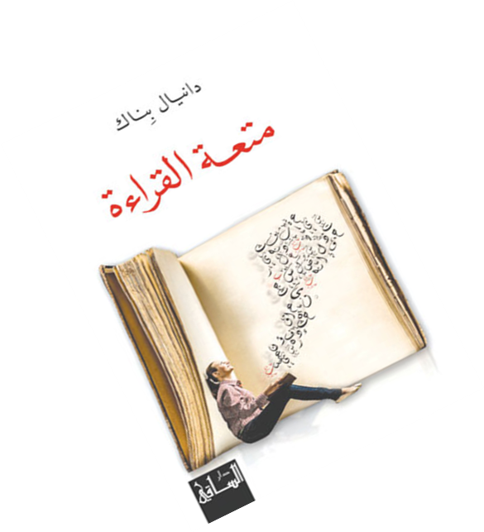
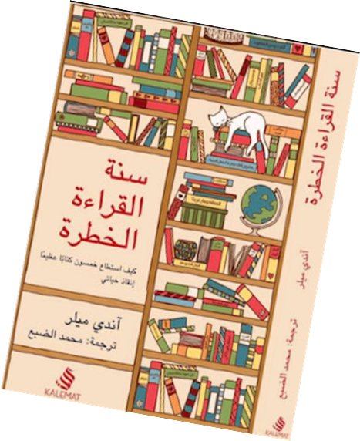
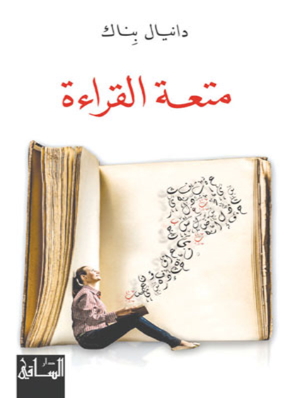
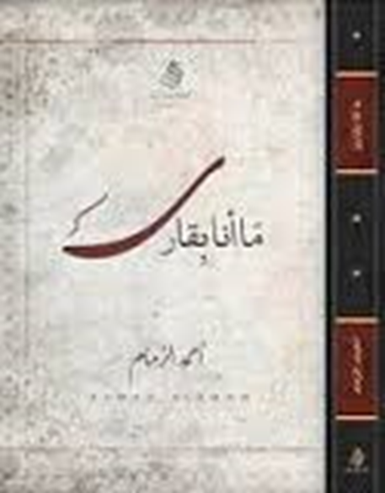

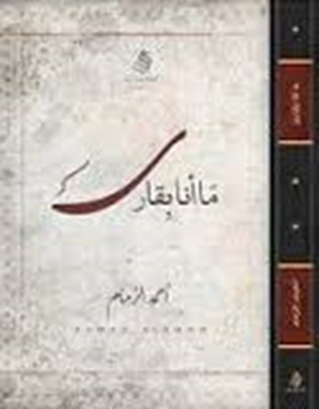

Slide 3

مـــا أنا بقـــارئ
القراءة ليست فقط قراءة فقط ، وليست كمالية لبرنامج يومي القراءة أسمى بكثير من أن تكون نطقا لحروف متراكمة على الورق، ٍإنها نمو فكر وبناء علم.
الإقبال على القراءة خطوت تعني الحياة الفعلية والحياة التي تدعي بأنها حياة دون قراءة .. تعني فراغا تاما لا تحمل صفة الوجود...
أصبح مفهوم القراءة متعلقا بكل ما هو مكتوب فقط.. والارتكاز دون زحزحة ولو بالقليل عن هذا المفهوم جعلنا أدوات جامدة كالأعمدة الكهربائية الثابتة في جانب الطريق متصلة بأسلاك وظيفتها توصيل الطاقة دون دخل منها في توليدها أو تجديدها..
يقع الكتاب في (289) صفحة

Slide 4
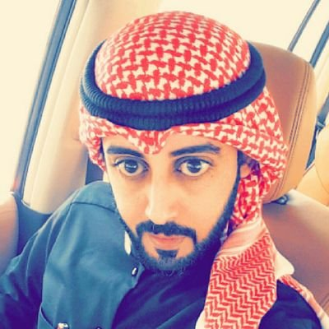
أحمـــد الزمـــام
؟

Slide 5
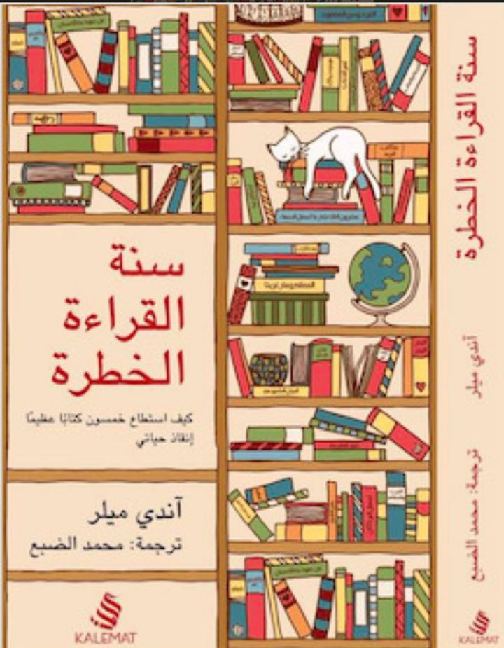
سنة القراءة الخطرة
إذا كنت تشعر بالذنب لأنك لم تقرأ أي كتاب منذ مدة طويلة، فإن «سنة القراءة الخطرة» يحكي قصتك بالضبط، دون تباهٍ أو تظاهر بثقافة وهمية، يشتكي آندي ميلر في (328) صفحة من القراءة، ويستمتع بها، ويعترف بضعف لياقته أحيانًا عن قراءة الكلاسيكيات بكل صدق.
لا حاجة للكذب بعد الآن! ‏أعتبر تجربة قراءة «سنة القراءة الخطرة» هي تجربة تقترب من التوبة، التوبة عن كل الأكاذيب التي أطلقناها عن الكتب، التوبة عن خجلنا من الحقيقة، هذا الكتاب مضحك جدًا، صريح، مغرور، متواضع، أفضل ما يمكن قراءته لتتحرر من كل أفكارك المسبقة عن القراءة، دليلك كي تتمرن على القراءة وكأنك تستعد .

Slide 6
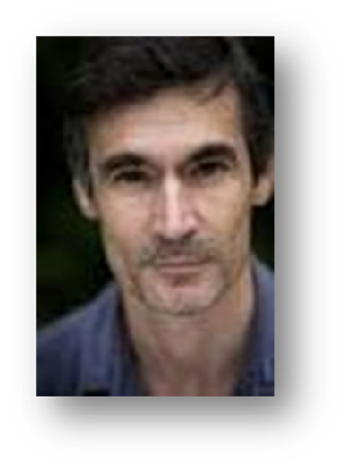
أنــــدرو ميـــلر
كاتب بريطاني ولد في مدينة برستل عام 1961، عاش فترات من حياته في اسبانيا واليابان وايرلندا وفرنسا. من مؤلفاته:- اكسجين 2001, كازانوفا 1998، نقاء 2011, المتفائل 2005 وحاز على العديد من الجوائز والترشيحات

Slide 7

متعــــة القـــراءة
فتح المجال امام القراء للولوج إلى النصوص ومنحها سلطة الإغراء والتغيير والسحر.. هذا ما يدعو إليه هذا الكتاب الغني والممتع والذي يضيء كل تفاصيل فعل القراءة بطريقة شيقة.
هل يمكن لمعلم أن ينصح طلابه بالقفز فوق صفحات كتاب أو بعدم انهاء رواية أو حتى بعدم القراءة؟
نعم إن كان هذا هو الحل الوحيد لإدخالهم إلى عالم الكتب الساحر.
هذا هو رأي دانيال بناك.
بأسلوب طريف وساخر يتوجه الكتاب إلى القراء دون استثناء، وجميعهم سيجدون فيه أنفسهم وسيبتسمون كثيرا أثناء القراءة.
يقع الكتاب في (158)

Slide 8
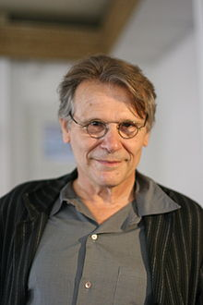
دانيـــال بِنــــاك
كاتب فرنسي ولد في 1 ديسمبر 1944 في الدار البيضاء في المغرب وهو كاتب، وكاتب سيناريو، وأديب، وروائي، وراوي كتب صوتية، وكاتب للأطفال.
حصل على جائزة رينودو الأدبية عام 2007

Slide 9
على أحر من اللهفة نُصوت.

